Slide 1
BÀI 26:
ĐƯỜNG GẤP KHÚC.
HÌNH TỨ GIÁC

Slide 2
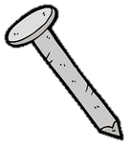
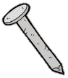




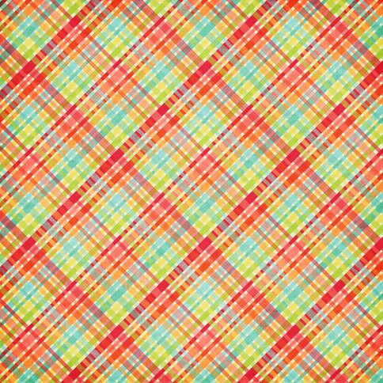






a) Đường gấp khúc. Độ dài đường gấp khúc.
Dây treo cờ là 1 đoạn thẳng
Đầu mỗi chiếc đinh là 1 điểm
Điểm được vẽ bằng 1 dấu chấm
A
.
B
.
C
.
Đoạn thẳng BC
Làm thế nào để có đoạn thẳng AB và đoạn thẳng AC?

Slide 3
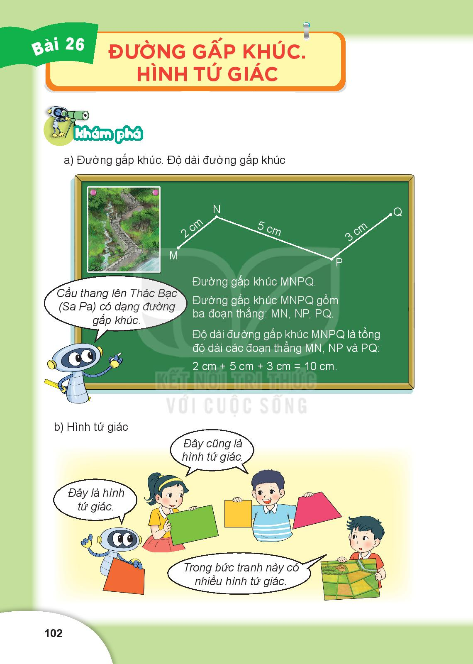
a) Đường gấp khúc. Độ dài đường gấp khúc.
Q
N
.
.
2cm
5cm
3cm
.
M
.
P
Đường gấp khúc MNPQ
Đường gấp khúc MNPQ gồm ba đoạn thẳng: MN, NP, PQ.
Độ dài đường gấp khúc MNPQ là tổng độ dài các đoạn thẳng MN, NP, PQ:
NM + NP + PQ =
2cm + 5cm + 3cm = 10cm
Cầu thang lên Thác Bạc (Sa Pa) có dạng đường gấp khúc.

Slide 4
b) Hình tứ giác
Hình từ giác là hình được tạo bởi 4 đoạn thẳng khép kín.
Đây cũng là hình tứ giác.
Đây là hình tứ giác.
Trong bức tranh này có rất nhiều hình tứ giác.

Slide 5
HOẠT ĐỘNG

Slide 6
1
Kể tên các đường gấp khúc trong mỗi hình vẽ sau:
D
E
.
.
a) b)
B
.
.
.
C
.
.
A
H
G
Đường gấp khúc ABC
Đường gấp khúc DEGH

Slide 7
2
Có mấy hình tứ giác ?
4
1
2
3
4

Slide 8
3
Tính độ dài đường gấp khúc ABCD.
C
.
4cm
4cm
A
5cm
B
.
D
.
.
Bài giải
Độ dài đường gấp khúc ABCD là:
+ + = (cm)
Đáp số: cm.
?
?
?
?
5
4
4
13
?
13

Slide 9
VẬN DỤNG

Slide 10
3
Tính độ dài đường gấp khúc ABCD.
C
.
4cm
4cm
A
5cm
B
.
D
.
.
Bài giải
Độ dài đường gấp khúc ABCD là:
+ + = (cm)
Đáp số: cm.
?
?
?
?
5
4
4
13
?
13

